Slide 2
Le crepe del
paradigma perfetto
OOP — promesse, limiti, e cosa viene dopo
1 / 57
Notes:
CHIAREZZA
SCHIFO
ABITUDINI ADOTTATE E SE SERVONO
PREMESSA OOP E LINGUAGGI

Slide 3
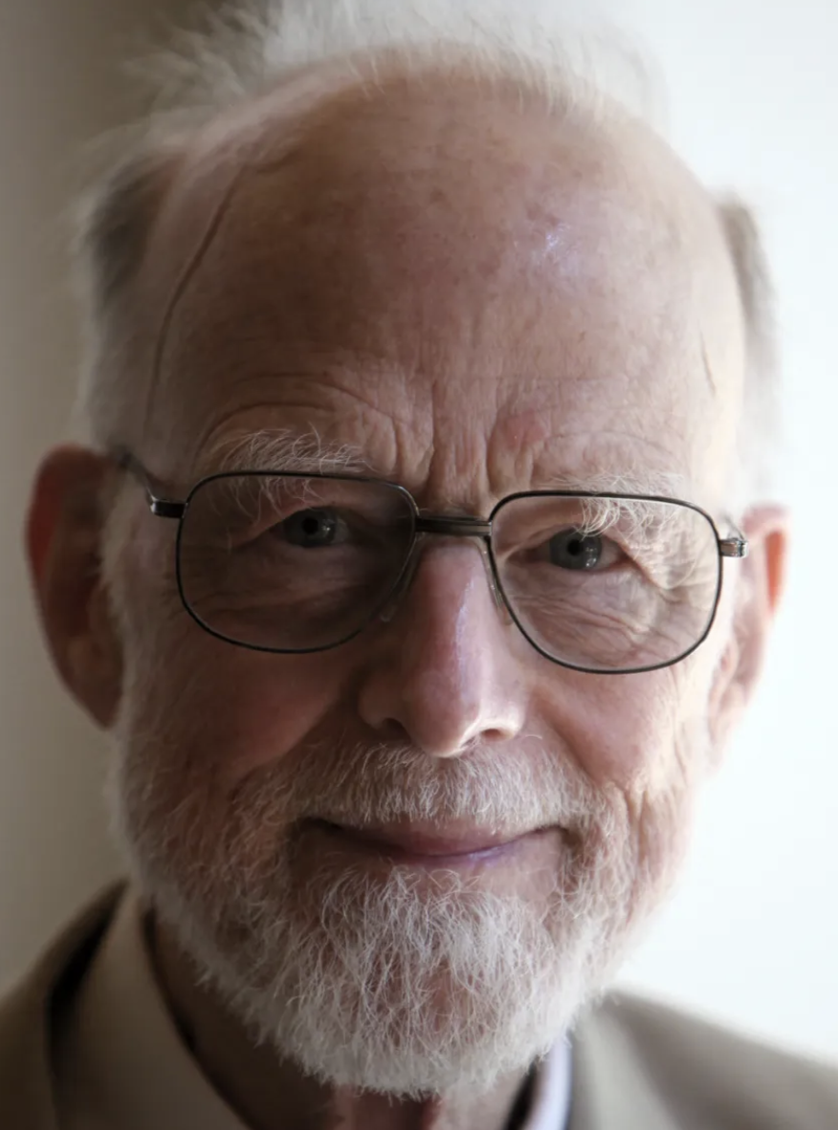
Tony Hoare
11 Gennaio 1936, 5 Marzo 2026
1 / 57

Slide 4
ACT 0
Quante volte hai scritto
extends
questa settimana?
2 / 57
Notes:
Non devo sapere la risposta. Ma voglio che la pensiate. Quante volte. Questa settimana.

Slide 5
ACT 0
Quante volte ti sei chiesto
se fosse la scelta giusta?
3 / 57
Notes:
Smettere di usarlo per abitudine, senza farsi la domanda.

Slide 6
ACT 0
Mappa del talk
ACT 01
ACT 02
ACT 03
ACT 04
Le promesse
Le crepe
I pattern
Il futuro
Da dove veniamo
4 problemi strutturali
Sintomi, non cure
Cosa portare a casa
4 / 57
Notes:
Oggi ci muoviamo in quattro blocchi.

Slide 7
ACT 1
1967
Simula 67
Oslo, Norvegia
Ole-Johan Dahl & Kristen Nygaard creano Simula 67 — il primo linguaggio con oggetti e classi.
Non stavano inventando un paradigma.
Stavano risolvendo un problema concreto.
5 / 57
Notes:
l'astrazione che hanno trovato era potente: prendi le entità del mondo reale, modellale come oggetti, dagli stato e comportamento.
Semplice. Intuitivo. Funzionava.

Slide 8
ACT 1
Il catechismo
Encapsulation
Nascondi lo stato. Esponi solo quello che serve.
Inheritance
Riusa il codice. Non riscrivere quello che hai già.
Polymorphism
Scrivi codice che funziona su tipi diversi.
6 / 57
Notes:
Tre parole. Il catechismo.
Erano — e sono — idee valide. Il problema non è qui. Il problema è quello che è successo dopo.

Slide 9
ACT 1
Perché ci ha convinto
Il mondo è fatto di oggetti. Un cane ha stato — nome, età, razza.
Ha comportamento — abbaia, mangia, corre.
Questa intuizione è vera — ma solo fino a un certo punto.
Il mondo reale è complicato. Le gerarchie rigide scricchiolano.
7 / 57
Notes:
Sembrava naturale. Sembrava ovvio. Il codice doveva rispecchiare il mondo reale, e l'OOP ci dava esattamente questo.
E quando provi a modellarlo con gerarchie rigide, le cose iniziano a scricchiolare.

Slide 10
ACT 1
Il diagramma che tutti abbiamo disegnato
Animal
▼
Vertebrate
▼
Mammal
▼
Pet
▼
Dog
▼
GoldenRetriever
Bella. Finché non arriva il business.
8 / 57
Notes:
Bello, no? Pulito. Ordinato. Ogni cosa al suo posto. Una gerarchia che rispecchia la biologia, la tassonomia, il mondo reale.

Slide 11
ACT 1
E poi è arrivato il business
WorkingDog → Dog o ServiceAnimal?
ServiceAnimal → Animal o interfaccia?
HybridPet → ???
L'OOP ci ha dato gli strumenti per costruire la lavagna.
Non ci ha dato gli strumenti per capire quando smettere.
9 / 57
Notes:
Avete presente quella sensazione? Quando siete in riunione di design e qualcuno dice "ma aspetta, e questo caso?" e la lavagna inizia a riempirsi di frecce che vanno in tutte le direzioni?

Slide 12
ACT 1
1995
Java e il mainstream
Java non ha inventato l'OOP. Ma l'ha portato ovunque.
Nelle università, nei libri, nelle aziende.
Quello che tutti insegnano diventa
quello che tutti danno per scontato.
10 / 57
Notes:
Una generazione intera di sviluppatori — la mia, probabilmente la vostra — ha imparato a programmare con Java. Ha imparato che *questo* è il modo di fare le cose.
Non era dogma. Era semplicemente quello che tutti insegnavano. E quello che tutti insegnano diventa, nel tempo, quello che tutti danno per scontato.

Slide 13
ACT 1
1994 — Design Patterns, p. 20
"Favor object composition
over class inheritance."
Lo abbiamo letto. Lo abbiamo sottolineato.
Lo abbiamo messo sullo scaffale.
E poi siamo andati avanti a scrivere extends.
11 / 57
Notes:
Pagina 20. Primo capitolo. Prima raccomandazione:"*

Slide 14
ACT 1
2026
AbstractBaseServiceFactoryImpl
12 / 57

Slide 15
ACT 2
CREPA #1
Fragile Base Class
Una conseguenza strutturale dell'ereditarietà
13 / 57
Notes:
ha un nome preciso perché è un problema noto, documentato, studiato. Non è un'opinione. È una conseguenza strutturale dell'ereditarietà.

Slide 16
ACT 2
La gerarchia
class Collection {
add(element) { ... }
addAll(list) {
// itera e chiama add() per ogni elemento
list.forEach(e => this.add(e))
}
}
14 / 57

Slide 17
ACT 2
La sottoclasse innocente
class InstrumentedCollection extends Collection {
count = 0
add(e) { count++; super.add(e) }
addAll(list) {
count += list.size();
super.addAll(list) }
Sembra corretto. Vero?
15 / 57

Slide 18
ACT 2
addAll([a, b, c])
count → 6
addAll() della superclasse chiama add() internamente.
Il nostro override conta due volte.
Non abbiamo fatto nulla di sbagliato.
Abbiamo usato l'ereditarietà esattamente come ci hanno insegnato.
16 / 57
Notes:
Questo è il Fragile Base Class Problem. La sottoclasse dipende dai dettagli implementativi della superclasse. Non dall'interfaccia — dall'implementazione. E quei dettagli possono cambiare.

Slide 19
ACT 2
"L'ereditarietà espone i dettagli implementativi.
Non è encapsulation — è il contrario."
java.util.Stack extends Vector
Stack espone get(index), insertElementAt(), remove(index)
Trent'anni di debito tecnico in una singola riga di ereditarietà.
17 / 57

Slide 20
ACT 1
Virtual Methods
Il costo dell'indirezione non è nullo (anzi)
12 / 57

Slide 21
ACT 2
CREPA #2
The Billion Dollar Mistake
null
18 / 57

Slide 22
ACT 2
"I call it my billion-dollar mistake.
It was the invention of the null reference in 1965."
Tony Hoare
QCon London, 2009
L'inventore di Quicksort.
19 / 57
Notes:
Quanti di voi conoscono un developer che ha ammesso un errore

Slide 23
ACT 2
Perché null è un problema di design
Cosa pensi
Cosa succede
user.getAddress().getCity()
NullPointerException
Runtime. In produzione. A mezzanotte.
20 / 57
Notes:
Il problema di null non è che i programmatori sono distratti. È che null è ambiguo per design.
A sinistra: quello che pensi di scrivere. Una chiamata a metodo su un riferimento. Normale. A destra: quello che può succedere. Se qualcuno — in qualsiasi punto della catena — ha restituito null invece di un valore, esplode. Runtime. In produzione. Magari a mezzanotte.

Slide 24
ACT 2
User getUser(String id)
Mente.
Restituisce User oppure null. Ma null non è nel tipo.
Il tipo di ritorno è un contratto. Se il contratto mente,
non hai un sistema di tipi — hai una decorazione.
21 / 57
Notes:
Non c'è nessun modo di saperlo dalla firma. Devi leggere l'implementazione, la documentazione — se esiste — o scoprirlo in produzione.

Slide 25
ACT 2
Null in natura: 3 significati, 0 informazione
Non trovato
Non caricato
Errore silenzioso
getUser() → null
this.user == null
process() → null
Stesso tipo. Tre significati completamente diversi.
22 / 57
Notes:
Tre snippet. Tre usi di null che ho visto in codebases reali — non inventati, cambiati solo i nomi
Stesso tipo. Tre significati completamente diversi. Nessuna informazione nel tipo. Il chiamante deve conoscere la semantica di ogni singolo metodo per sapere quale null sta ricevendo.

Slide 26
ACT 2
CREPA #3
Chi possiede cosa?
Ownership implicito e stato mutabile condiviso
23 / 57
Notes:
Terza crepa. Questa è più subdola delle prime due perché non esplode in modo ovvio. Si accumula. Diventa overhead cognitivo. Diventa quell'"ho paura di toccare quel codice" che tutti conoscete.

Slide 27
ACT 2
Il problema
ServiceA
→ Config →
ServiceB
ServiceB modifica Config ⚡
Nessuno ha dichiarato chi possiede quell'oggetto.
Chi ha il diritto di modificarlo.
24 / 57
Notes:
Ma il sistema si comporta in modo imprevedibile perché nessuno ...
Chi lo legge e si aspetta che rimanga stabile.

Slide 28
ACT 2
Il codice innocente
void processItems(List items) {
items.sort() // ordina in-place!
// ... elabora ...
}
Il chiamante si aspettava che la lista rimanesse intatta. Non lo era.
25 / 57
Notes:
Chi ha chiamato il metodo non ha fatto nulla di sbagliato — dal suo punto di vista.
Il problema è che il linguaggio non ha un meccanismo per dichiarare l'intenzione. Passi un oggetto: viene modificato? Viene copiato? Viene solo letto? Non puoi saperlo dal tipo.

Slide 29
Aliasing
ACT 2
a
b
Object
Due nomi. Stesso oggetto.
Modifichi tramite a → la modifica si vede tramite b.
Java, Python, JavaScript, C# — comportamento di default.
26 / 57
Notes:
Ogni volta che passi un oggetto, stai passando un riferimento. Aliasing implicito. Non puoi saperlo dal tipo.

Slide 30
ACT 2
Defensive copies
new ArrayList<>(original)
Collections.unmodifiableList(original)
// deep copy? shallow copy? clone()?
Stai scrivendo codice per difenderti dal linguaggio,
non per risolvere il problema del tuo utente.
27 / 57
Notes:
Funziona. Ma è rumoroso. È facile da dimenticare — e quando lo dimentichi, il bug è sottile e difficile da riprodurre. Ed è boilerplate che non porta valore al dominio: stai scrivendo codice per difenderti dal linguaggio, non per risolvere il problema del tuo utente.

Slide 31
Il vero costo
ACT 2
Ogni volta che leggi codice OOP con stato mutabile,
devi tenere in testa una mappa:
?
Chi ha questo riferimento?
?
Chi potrebbe averlo modificato?
?
Quando?
?
Da dove viene questo valore?
Overhead cognitivo costante. Non lo misuri con i profiler.
28 / 57
Notes:
Lo misuri nel tempo che ci metti a capire un codebase che non hai scritto tu. O che hai scritto tu sei mesi fa.

Slide 32
ACT 2
CREPA #4
Il contratto rotto
Le eccezioni
29 / 57

Slide 33
ACT 2
Checked exceptions: l'idea giusta
void readFile() throws IOException
L'idea era sana: rendere espliciti i fallimenti possibili.
Il compilatore controlla.
Era la cosa giusta. Ma il mercato l'ha rifiutata.
30 / 57

Slide 34
ACT 2
Perché il mercato le ha rifiutate
try {
doSomething();
} catch (IOException e) {
throw new RuntimeException(e);
}
// wrap & forget
Il boilerplate vince. Non per pigrizia — per necessità strutturale.
31 / 57

Slide 35
ACT 2
Il tipo di ritorno mente (di nuovo)
La firma
La realtà
String processPayment(Order)
→ NullPointerException
→ IllegalStateException
→ RuntimeException(IOException)
→ ...e altri 3 casi
32 / 57
Notes:
Il tipo dice `String`. La realtà è molto più complessa. E il compilatore non ti aiuta a scoprirlo.

Slide 36
ACT 2
catch (Exception e) {
// TODO
}
Tutti l'abbiamo scritto.
33 / 57

Slide 37
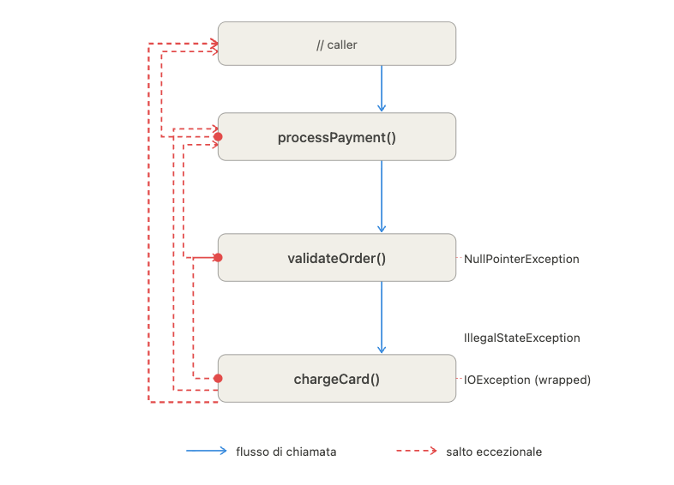
ACT 2
Il control flow invisibile
Il codice che leggi non ti dice come si comporta il sistema.
Ti dice come si comporta nel caso ottimale.
34 / 57
Notes:
Questo è il contratto rotto

Slide 38
MANIFESTO
L'OOP ci ha insegnato a modellare il mondo.
Non ci ha insegnato a dire quando il modello è sbagliato.
Ci ha dato l'encapsulation.
Poi ha nascosto i bug dentro.
Ci ha dato l'inheritance.
Poi ci ha reso prigionieri delle scelte di chi è venuto prima.
Ci ha dato i pattern.
E ci ha convinto che la loro esistenza fosse eleganza —
non un segnale d'allarme.
35 / 57
Notes:
Questo non è un attacco. È una diagnosi

Slide 39
MANIFESTO
Fred Brooks, 1986 — "No Silver Bullet"
La complessità accidentale
Essenziale
Accidentale
Viene dal problema stesso.
Non puoi eliminarla.
La aggiungiamo noi. Con le scelte
di design, astrazioni, paradigmi.
La cosa più pericolosa è quando smetti di riconoscerla come tale.
36 / 57
Notes:
Quello che abbiamo visto nelle quattro crepe — la fragilità dell'ereditarietà, il dispatch virtuale implicito, i null, l'ownership implicito, le eccezioni invisibili — è complessità accidentale. Non viene dal dominio. Viene dalle scelte del paradigma.

Slide 40
MANIFESTO
Non eravamo stupidi
L'OOP ha risolto problemi reali. Ha reso il codice più organizzato.
Ha permesso di costruire sistemi enormi con team enormi.
Il problema non è l'OOP.
Il problema è che abbiamo smesso di farci domande.
37 / 57
Notes:
'abbiamo preso come dato. Come l'unica via. Come la risposta giusta per default.

Slide 41
ACT 3
I pattern come sintomo
I pattern non sono la prova della potenza dell'OOP.
Sono la prova dei suoi limiti.
38 / 57
Notes:
Lo so. Questa fa male. Andiamo avanti.

Slide 42
ACT 3
Strategy Pattern
Java classico
JS / Kotlin / Rust
Interfaccia + implementazione
+ injection = ~30 righe
fn(strategy: fn(x) → y)
Una riga. Funzione di prima classe.
Ogni Strategy in Java è una funzione di prima classe scritta a mano.
39 / 57
Notes:
Il problema che Strategy risolve: non puoi passare un comportamento come valore. In Java classico, non puoi passare una funzione. Puoi passare solo oggetti. Quindi se vuoi che un algoritmo sia configurabile, crei un'interfaccia con un metodo, e passi oggetti che implementano quell'interfaccia.

Slide 43
ACT 3
Builder Pattern
Java
Kotlin / Swift / Python
User.builder()
.name("Alice")
.age(30)
.build()
User(name: "Alice", age: 30)
Named parameters + defaults.
Builder risolve l'assenza di named parameters nel linguaggio.
40 / 57

Slide 44
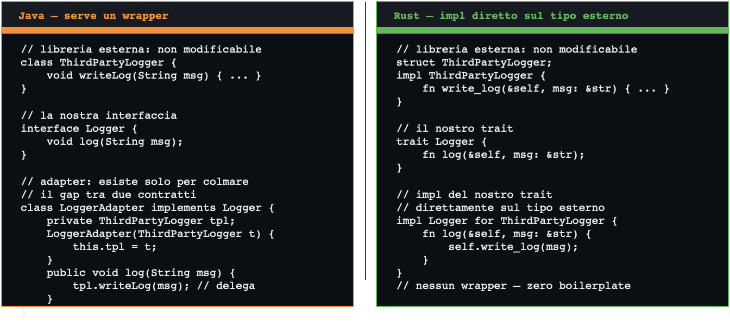
ACT 3
Adapter Pattern
In Rust — il problema che Adapter risolve non esiste.
41 / 57
Notes:
Adapter. Avete una classe di una libreria esterna che non implementa l'interfaccia che vi aspettate. Non potete modificarla. Quindi create una classe separata — l'adapter — che implementa la vostra interfaccia e delega all'altra.

Slide 45
ACT 3
Quanti pattern per "creare oggetti"?
Factory
Abstract Factory
Prototype
Builder
Object Pool
23 pattern. Molti sono workaround.
La densità è un segnale.
42 / 57
Notes:
In Rust, in Haskell, in linguaggi con un sistema di tipi espressivo — questi pattern non esistono come tali. Non servono. Il linguaggio li risolve a livello di sintassi e sistema dei tipi.
Non sto dicendo che il catalogo GoF sia inutile. Sto dicendo che la sua densità — ventitré pattern, molti dei quali sono workaround — è un segnale.

Slide 46
Il punto
ACT 3
Un linguaggio maturo dovrebbe risolvere questi problemi
nel sistema dei tipi — non nella cultura.
Non in un libro di ricette.
I pattern sono soluzioni a problemi reali.
Ma alcuni di quei problemi sono stati creati dal paradigma stesso.
43 / 57
Notes:
Non stiamo dicendo che i pattern siano inutili. In Java 8, applicare Strategy ha ancora senso. In un codebase legacy, Builder è una scelta pragmatica.

Slide 47
ACT 4
Cosa hanno fatto
i linguaggi moderni
Le idee sono portabili.
44 / 57
Notes:
Adesso la parte positiva. Perché non voglio lasciarvi con un elenco di problemi senza nessuna direzione.
Guardiamo come alcuni linguaggi moderni hanno affrontato esattamente questi problemi. E — questo è il punto chiave — le idee sono portabili. Non dovete imparare Rust per applicarle.

Slide 48
ACT 4
Option<T>: null è un tipo
Java
Rust
User getUser(String id)
fn get_user() -> Option<User>
Può restituire null.
Il tipo non lo dice.
L'assenza è nel tipo.
Il compilatore controlla.
Non puoi ignorare il caso "non c'è". Non per disciplina — per costruzione.
45 / 57
Notes:
l'assenza un concetto esplicito nel sistema dei tipi invece di lasciarlo implicito nel comportamento a runtime.

Slide 49
ACT 4
Result<T, E>: gli errori sono valori
Java
Rust
Lancia eccezioni.
O restituisce null.
O parametro di output.
Result<Receipt, PaymentError>
Successo o fallimento.
Nel tipo. Obbligatorio.
Gli errori sono valori. Non salti invisibili nel control flow.
46 / 57

Slide 50
ACT 4
Ownership: chi possiede cosa è nel tipo
let user = User::new();
process(user); // ownership trasferito
println!("{}", user); // errore di compilazione!
Non ci sono alias impliciti. Non ci sono modifiche a sorpresa.
Non per disciplina — per garanzia del compilatore.
47 / 57

Slide 51
ACT 4
Traits vs Inheritance
impl Display for User { ... }
impl Serialize for User { ... }
impl Validate for User { ... }
20 trait. Nessuna gerarchia. Niente Fragile Base Class.
Polimorfismo senza ereditarietà.
Il consiglio del 1994, implementato a livello di linguaggio.
48 / 57
Notes:
I trait di Rust — come le type class di Haskell, come le interfacce di Go — sono composizione invece di ereditarietà. Un tipo può implementare venti trait senza creare nessuna gerarchia. Niente Fragile Base Class. Niente accoppiamento implicito. Niente dispatch virtuale implicito su ogni chiamata. Polimorfismo senza ereditarietà.

Slide 52
Non solo Rust
ACT 4
Kotlin
Swift
String vs String?, Result, sealed class
Optional built-in, pattern matching, Result
TypeScript
Java 17+
Union types, never, literal types
Optional<T>, record, sealed classes
Non dobbiamo imparare Rust. Dobbiamo applicare queste idee nel linguaggio che già usiamo.
49 / 57
Notes:
Molte sono già disponibili. Alcune richiedono disciplina invece che sintassi. Ma sono portabili.

Slide 53
ACT 4
Immutabilità come default
Rust
Java / JS / Python
let x = 5; // immutabile
let mut y = 5; // opt-in
x = 5; // mutabile
final y = 5; // opt-in
"Chi potrebbe aver modificato questo valore?" → Nessuno.
50 / 57

Slide 54
ACT 4
Composizione in pratica
Ereditarietà
Composizione + Traits
Gerarchia, metodi ridefiniti, stato condiviso, comportamento accoppiato
Tipi separati, comportamento esplicito, nessun accoppiamento
Più facile da testare. Più facile da modificare. Più facile da capire.
51 / 57
Notes:
Non sto dicendo che il codice a destra sia sempre meglio. Sto dicendo che il codice a destra ha proprietà diverse — è più facile da testare in isolamento, più facile da modificare senza effetti a cascata, più facile da capire senza conoscere la gerarchia.
In molti casi, vale la pena

Slide 55
ACT 5
OOP non è sbagliato.
Ha un trentennio di successi reali.
Miliardi di righe in produzione che funzionano.
C'è differenza tra "questo strumento ha dei limiti"
e "questo strumento è inutile".
Oggi ho parlato dei limiti.
52 / 57

Slide 56
ACT 5
Cosa disimparare
1
extends come primo istinto
Serve davvero ereditarietà, o basta composizione?
2
Null come valore legittimo
Usa Optional. Il tipo deve dire la verità.
3
Eccezioni per il control flow
Gli errori previsti sono valori, non eccezioni.
4
Stato mutabile condiviso
Chi possiede questo? Chi può modificarlo?
5
I pattern come obiettivo
Se non hai il problema, non applicare la soluzione.
53 / 57

Slide 57
ACT 5
Tre domande da portarsi a casa
Stai modellando un "è un" o un "ha un"?
Se ambiguo → composizione.
La sottoclasse può sostituire la superclasse?
Liskov Substitution. Se no → la gerarchia è sbagliata.
Stai ereditando comportamento o riutilizzando codice?
Per riutilizzare codice, basta una funzione.
54 / 57

Slide 58
ACT 5
> rethinking inheritance...
✓ DONE
> making ownership explicit...
✓ DONE
> treating errors as values...
✓ DONE
> defaulting to immutability...
✓ DONE
> unlearning...
░░░░░ IN PROGRESS
L'ultimo non finisce mai. Ed è okay.
55 / 57

Slide 59
ACT 5
Risorse
▸
Design Patterns — Gamma, Helm, Johnson, Vlissides
▸
Effective Java — Joshua Bloch
▸
Programming Rust — Blandy, Orendorff, Tindall
▸
"Simple Made Easy" — Rich Hickey
▸
"OOP to Rust" — Enzo Lombardi
56 / 57

Slide 60
Grazie.
Domande? Obiezioni?
Difensori dell'ereditarietà multipla? https://enzolombardi.net https://www.linkedin.com/in/enzo-lombardi-ab8a19/
57 / 57
Notes:
Sul serio — sono più interessato alle obiezioni che agli applausi. Se avete un caso in cui la gerarchia profonda era davvero la scelta giusta, voglio sentirlo. Se avete un pattern che secondo voi risolve qualcosa di genuino e non è un workaround, voglio sentirlo.
Questo è il tipo di conversazione che vale la pena avere.

